Slide 1
Simposio: Patrimonio musical, historia y antropología de la música en la ciudad de Cáceres. Un proyecto modelo para el entendimiento desde el conocimiento en contextos educativos y sociales.
FOROEM 2022. Badajoz, 24/03/2022
Propuestas de actuación, mapeo y rutas musicales
Martín Gómez-Ullate
Grupo de Investigación “Patrimonio Musical, Cultura y Educación” (MUSAEXI)
Universidad de Extremadura
https://ror.org/0174shg90
Fondo Europeo de Desarrollo Regional
Una manera de hacer Europa

Slide 2
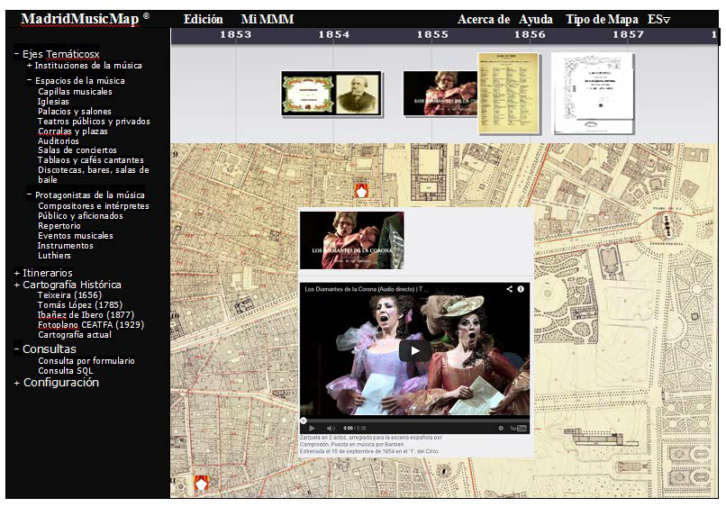
Proyecto inspirador: Madrid Music Map

Slide 3
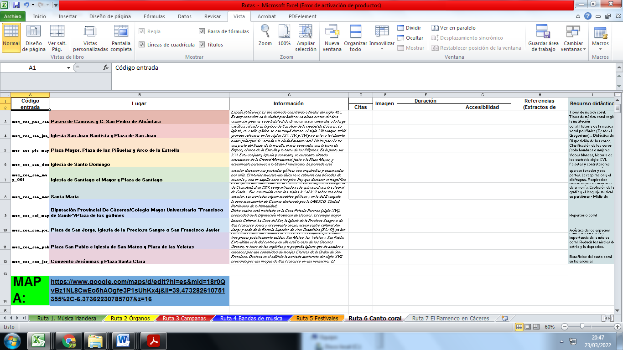

Slide 4
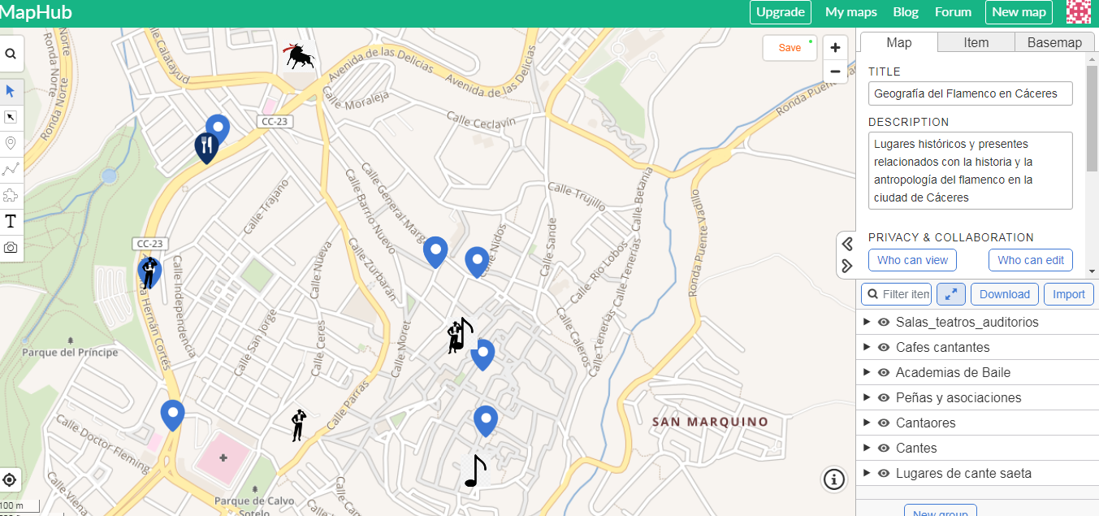
Ruta del Flamenco

Slide 5
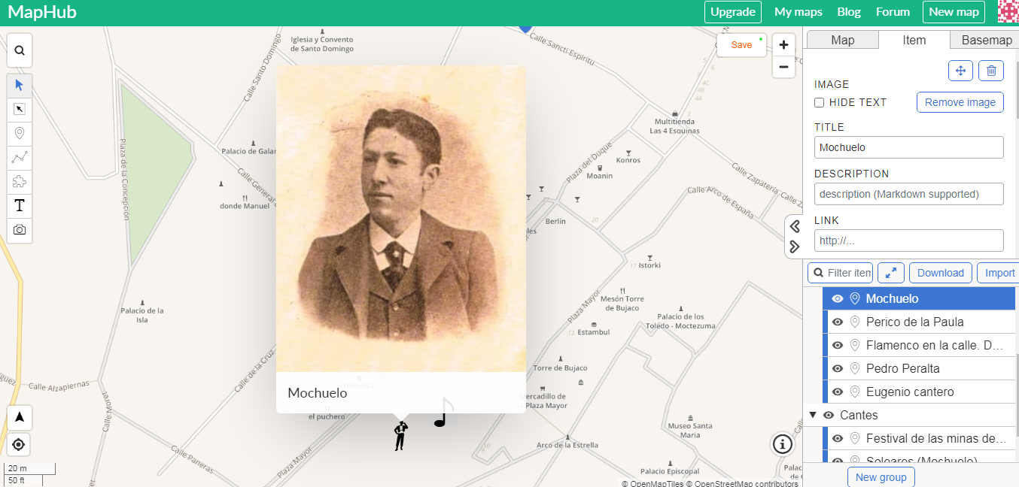
Elementos históricos, didácticos, interactivos

Slide 6
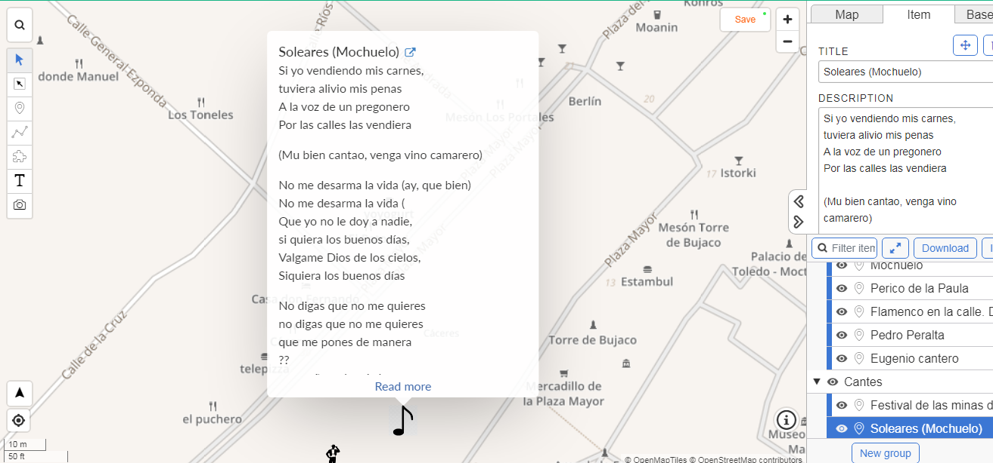
Elementos didácticos

Slide 7
Mapping and educational cases: Flamenco
Cantaores
Palos y cantes
Contexto cultural (“¡Mu bien cantao, más vino camarero!”)
Métricas simples y complejas de los compases flamencos
(X _ _ X _ _ X _ X _ X _)
Flamenco en el cine
Baile Flamenco -Estilos, pasos...
Flamenco, poesía y filosofía popular
La Saeta, Cáceres y la Semana Santa
Educación en el cante (saeta)

Slide 8
¡ Muchas Gracias !

